Slide 1
Ontstaan Moderne Dans

Slide 2
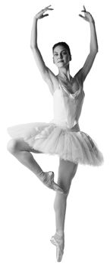
Eerst klassiek ballet
Academische ballet
Oogt sierlijk
Suggereert gewichtloosheid en zweven
Sprookjesachtig
Gebaseerd op 5 posities
Jarenlange training en oefening
Spitzen en tutu
Grote rol voor “prima ballerina”
Kleine rol voor man
http://nl.youtube.com/watch?v=bQ0L24YbGGI

Slide 3
Pointes (Spitzen)

Slide 4
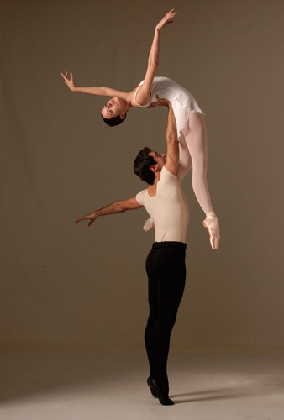
Zweefsprongen en liften

Slide 5
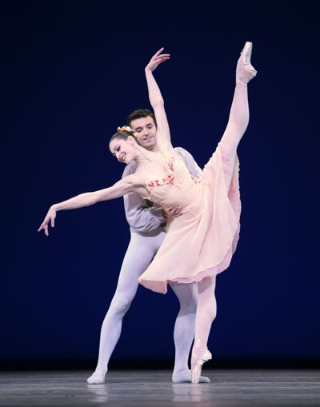
Pas de deux Man en vrouw dansen samen

Slide 6
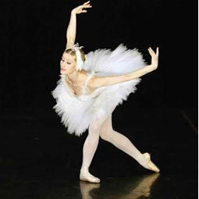
Tutu

Slide 7
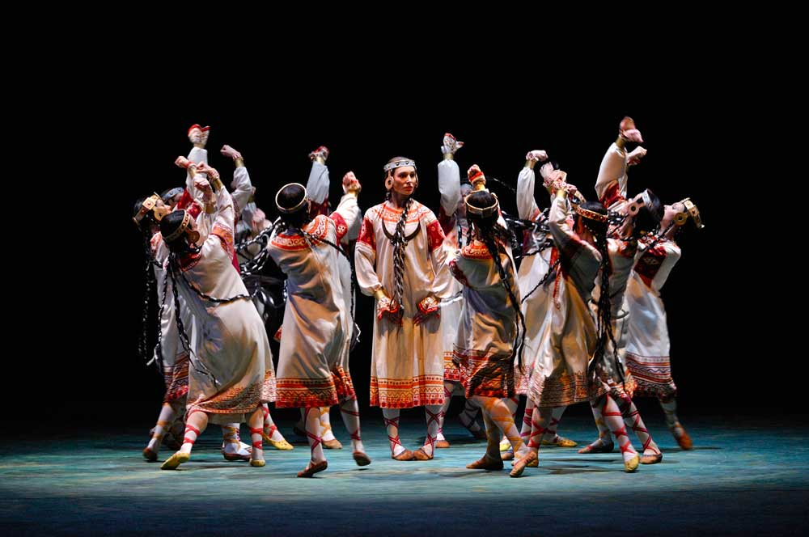
Expressionisme en dans
Les Ballet Russes met sterdanser Nijinsky
Bewegingen ontleend aan onder meer volksdansen en primitieve “oerdansen”
Rituele oerdans
Choreografie: zwaartekracht i.p.v. Gewichtloosheid Emoties tot uitdrukking brengen, de wetten van het academisch ballet worden aan de kant gezet
Wilde bewegingen :Lichaam schudden – voeten stampen – woest – andere kostuums
Ontstaan Moderne dans
http://www.youtube.com/watch?v=C_7ndqgwxcM&list=PL5584E42226629311

Slide 8
Breken met tradities, zoeken naar nieuwe vormen
Niet meer “zweven”, met zwaartekracht mee
Geen vaste reeksen meer van bewegingen, meer beweging vanuit individu -hoekig
Alledaagse bewegingen zoals lopen en rennen
Nadruk op expressie
Niet alleen maar amusement, nadenk over lastige thema’s zoals oorlog
Dans hoefde niet perse mooi te zijn, mocht ook iets pijnlijks laten zien
Maker en vertolker vaak dezelfde

Slide 9
Schandaal!!
Le Sacre du Printemps (1913) in Parijs
Muziek: strawinsky en balletgezelschap Les Ballet Russes
Het ballet geeft een prehistorische wereld weer. Een jonge maagd is uitverkoren om zich letterlijk dood te dansen, als offer aan de zonnegod.
Volgende dag in de krant:
"Ce n'est pas le sacre du printemps, mais le massacre du tympan" (Het is niet het lenteoffer, maar de slachting van het trommelvlies)

Slide 10
Le Sacre de Printemps (1913) van Strawinsky (componist) *Muziek: ingewikkeld, uitbarsting klanken en ritmische structuren *Instrumentencombinaties die opvallen *Ritme is belangrijker dan melodie: vernieuwend! * Première: GROOT SCHANDAAL dirigent legt vanwege onrust in de zaal orkest stil http://www.youtube.com/watch?v=p3ArnGRJlt4&feature=watch_response

Slide 11
http://web.avrotros.nl/detiendevantijl/player/AVRO_1647875/
Notes:
0.00 tot 3.40
8.45 – 12.00
16.56 – 20.00
22.15 –
28.45 – 36.20
37.20
43.00

Slide 12
DANS van de SACRE rituele oerdans
Vernieuwingen t.o.v. ballet:
stampen met blote voeten
zwaartekracht neemt plaats in van gewichtloosheid
geen klassieke basisposities meer
kleding steeds losser

Slide 13
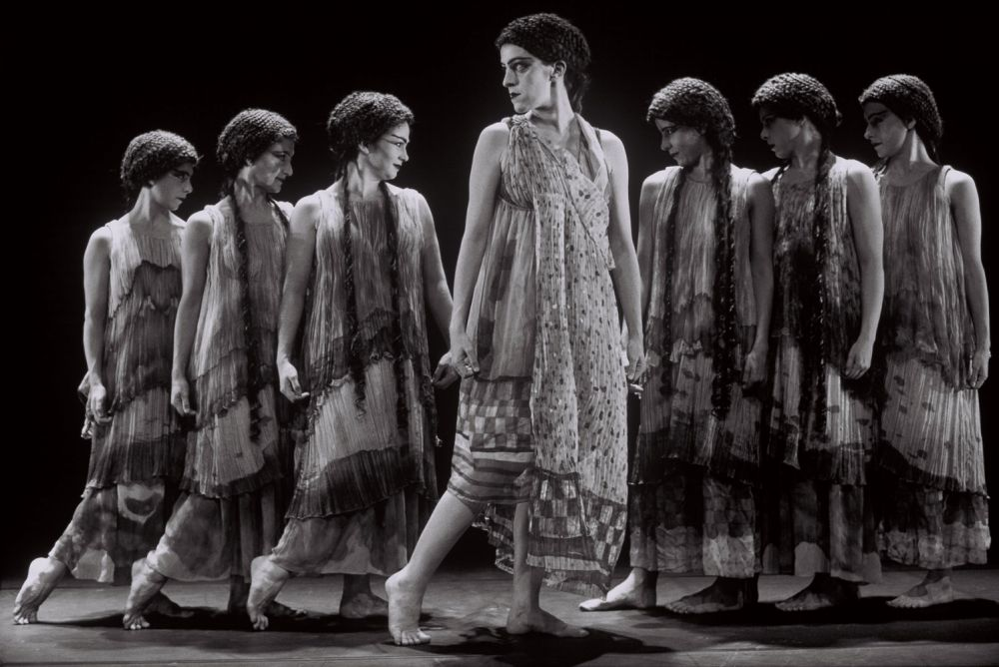
Moderne dans

Slide 14
Henri Matisse – La Danse (1909)

